Slide 1

计算机网络技术基础

Slide 2

第3章
03
网络体系
结构

Slide 3

计算机网络是一个庞大的、多样化的复杂系统，涉及多种通信介质、多厂商和异种机互连、高级人机接口等各种复杂的技术问题。要使这样一个系统高效、可靠地运转，网络中的各个部分都必须遵守一套合理而严谨的网络标准。这套网络标准就是网络体系结构。
本章主要介绍网络体系结构的基本概念，以及开放式系统互连（OSI）参考模型和TCP/IP参考模型的分层结构及各层功能。
章节导读

Slide 4
学
习
目
标
掌握TCP/IP参考模型的分层结构及各层功能。
了解分层设计的思想和网络协议的概念。
理解OSI参考模型和TCP/IP模型的区别。
掌握OSI参考模型的分层结构及各层功能。
掌握OSI参考模型中数据传输的过程。

Slide 5
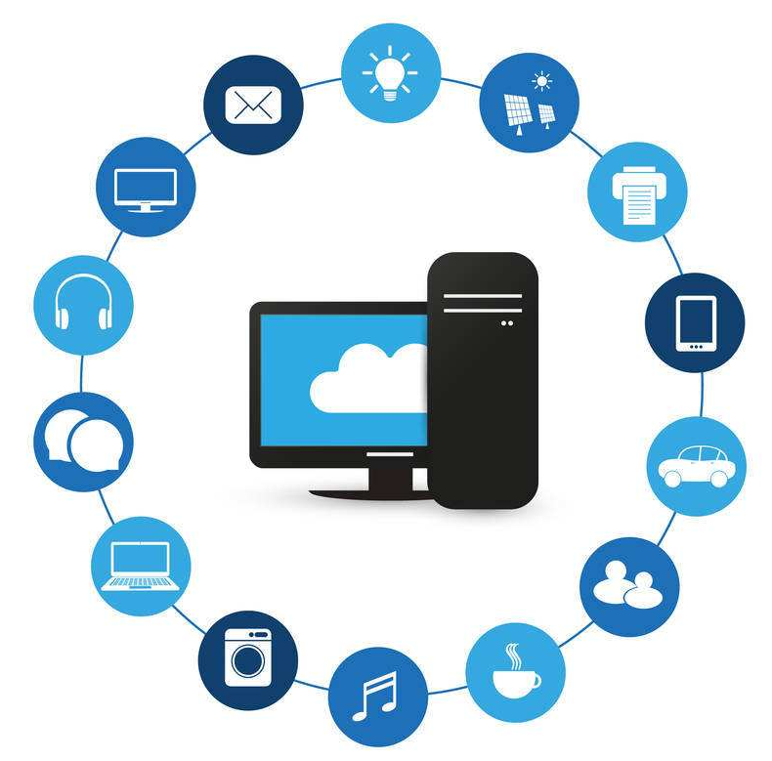
3.1 网络体系结构概述
网络体系结构是计算机网络技术中的一个重要概念，它将计算机互联的功能划分成有明确定义的层次，并规定同层次实体通信的协议及相邻层之间的接口服务，以给出网络通信的一般解决办法。简单来说，网络体系结构就是网络各层及其协议的集合。因此，要理解网络体系结构，就必须了解网络体系结构的分层设计思想和网络协议。

Slide 6
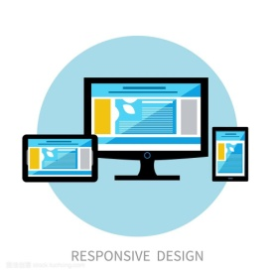
3.1 网络体系结构概述
3.1.1 分层设计
为了减少网络设计的复杂性，绝大多数网络采用分层设计方法。所谓分层设计方法，就是按照信息的流动过程将网络的整体功能分解为一个个的功能层，同一机器上的相邻功能层之间通过接口进行信息传递，不同机器上的同等功能层之间采用相同的协议。
为了便于理解分层设计的思想，首先以邮政通信系统为例进行说明。如图3-1所示，在整个通信过程中主要涉及三个层次，即用户子系统、邮局子系统和运输部门子系统。
图3-1 邮政通信系统分层模型

Slide 7

3.1 网络体系结构概述
从图3-1中可以看出，邮政系统中的各种约定都是为了将信件从写信人送到收信人而设计的，也就是说，它们是因信息的流动而产生的。这些约定可以分为两种，一种是同等机构间的约定，如用户之间的约定、邮政局之间的约定和运输部门之间的约定；另一种是不同机构间的约定，如用户与邮政局之间的约定、邮政局与运输部门之间的约定。
在计算机网络环境中，两台计算机中两个程序之间进行通信的过程与邮政通信的过程十分相似。应用程序对应于用户，计算机中进行通信的进程（也可以是专门的通信处理机）对应于邮局，通信设施对应于运输部门。

Slide 8
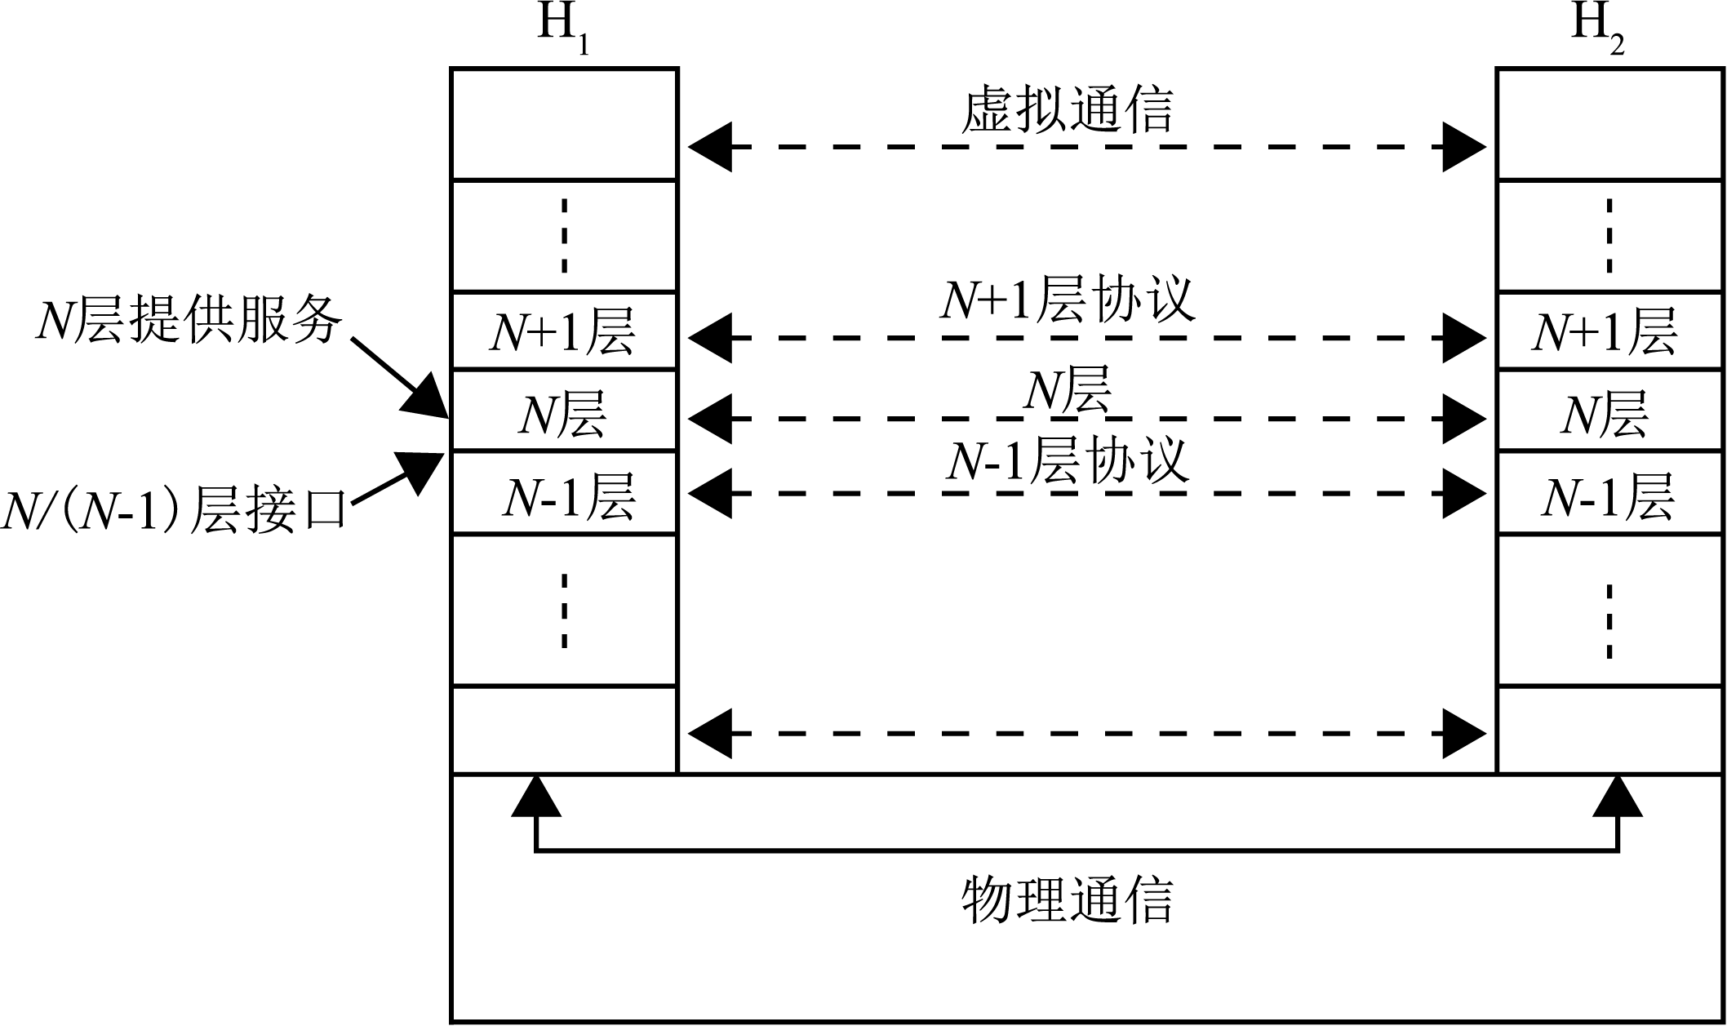

3.1 网络体系结构概述
计算机网络的层次模型如图3-2所示，不同计算机同等层之间的通信规则就是该层使用的协议，如有关第N层的通信规则的集合就是第N层的协议。而同一计算机的不同功能层之间的通信规则称为接口（Interface），如在第N层和第（N+1）层之间的接口称为N/（N+1）层接口。对于不同的网络，它的分层数量、各层的名称和功能以及协议都各不相同。但是，在所有的网络中，每一层的目的都是向它的上一层提供服务，并隐藏下层的实现细节。
图3-2 计算机网络的层次模型

Slide 9

3.1 网络体系结构概述
协议层次化不同于程序设计中模块化的概念。在程序设计中，各模块可以相互独立，任意拼装或者并行。网络协议层次则有上下之分，它是依数据的流动而产生的。组成不同计算机同等层的实体称为对等进程（Peer Process）。对等进程不一定非是相同的程序，但其功能必须完全一致，且采用相同的协议。
提 示

Slide 10

3.1 网络体系结构概述
计算机网络体系结构是关于计算机网络应设置哪几层，每层应提供哪些功能的精确定义。也就是说，网络体系结构只是从功能上描述计算机网络的结构，而不关心每层硬件和软件的组成，也不解决这些硬件或软件的实现问题，它只是为各个标准化组织制定协议标准提供了一个参考模型。因此网络体系结构是众多现有网络标准的抽象，也是制定新的网络标准与协议的准则。

Slide 11

3.1 网络体系结构概述
3.1.2 网络协议
想要让两台计算机进行通信，必须使它们采用相同的信息交换规则。我们把在计算机网络中用于规定信息的格式以及如何发送和接收信息的规则称为网络协议（Network Protocol）或通信协议（Communication Protocol）。
网络协议主要由以下3个要素组成：
语法：规定用户数据与控制信息的结构与格式。
语义：规定通信双方需要发出何种控制信息、完成何种动作及做出何种响应等。
时序：又称“同步”，用于规定事件实现顺序的详细说明，即通信双方动作的时间、速度匹配和事件发生的顺序等。

Slide 12

3.2 OSI参考模型
世界上第一个网络体系结构是1974年由IBM公司提出的“系统网络体系结构（System Network Architecture，SNA）”。此后，许多公司纷纷推出了各自的网络体系结构。虽然这些体系结构都采用了分层技术，但层次的划分、功能的分配及采用的技术均不相同。随着信息技术的发展，不同结构的计算机网络互联已成为迫切需要解决的问题。
为此，许多标准化机构积极开展了网络体系结构标准化方面的工作，其中最为著名的就是国际标准化组织ISO提出的开放系统互连参考模型，即OSI参考模型。
OSI参考模型并不是一个特定的硬件设备或一套软件例程，而是一种严格的理论模型，是厂商在设计硬件和软件时必须遵循的通信准则。OSI模型是一个开放式系统模型，它的目的就是在不需要改变不同系统的软硬件逻辑结构的前提下，使不同系统之间可以通信。

Slide 13
3.2 OSI参考模型
OSI参考模型从下到上由物理层、数据链路层、网络层、传输层、会话层、表示层和应用层组成，如图3-3所示。低层（物理层、数据链路层）执行的功能与物理通信相关，如构建帧、传输含有包的信号；中间层（网络层、传输层、会话层）协调结点间的网络通信，如确保通信会话无中断、无差错地持续进行；高层（表示层、应用层）的工作直接影响软件应用和数据表示，包括数据格式化、加密以及数据与文件传输管理。
图3-3 OSI参考模型的结构

Slide 14

3.2 OSI参考模型
3.2.1 物理层
物理层是OSI参考模型的最低层，主要为通信提供物理链路，并在两个网络设备之间透明地传输比特流。物理层的数据服务单元是比特，它可以通过同步或异步的方式进行传输；但是物理层并不关心这些比特的实际意义和结构。
物理层为建立、维护和释放数据链路实体之间的二进制比特流传输的物理连接定义了机械、电气、功能和规程特性。

Slide 15
3.2 OSI参考模型
机械特性：规定了物理连接时所使用可接插连接器的形状和尺寸，连接器中引脚的数量与排列情况等。
电气特性：规定了在物理连接上传输二进制比特流时线路上信号电平高低、阻抗及阻抗匹配、传输速率与距离限制。早期的标准定义了物理连接边界点上的电气特性，而较新的标准定义了发送和接收器的电气特性，同时给出了互联电缆的有关规定。新的标准更有利于发送和接收电路的集成化工作。
功能特性：规定了物理接口上各条信号线的功能分配和确切定义。物理接口信号线一般分为数据线、控制线、定时线和地线。
规程特性：定义了信号线进行二进制比特流传输时的一组操作过程，包括各信号线的工作规则和时序。
物理层硬件接口主要包括各种传输介质或传输设备的接口，常用的物理接口有RJ-45（网线接口）和RS-485（串口）。由于传输介质和传输设备的种类繁多，因此物理层接口的标准也非常多。不同物理层接口标准在以上四个重要特性上都不尽相同。

Slide 16


3.2 OSI参考模型
3.2.2 数据链路层
1
数据链路层的定义
数据链路层是OSI参考模型的第二层，其作用主要是负责将由物理层传来的数据封装成数据帧（Frame），并保证帧在计算机之间进行无差错地传输。
数据链路层分为MAC和LLC两个子层。MAC（介质访问控制）子层的功能包括数据帧的封装/拆封，帧的寻址和识别，帧的接收与发送，链路的管理，帧的差错控制等；LLC（逻辑链路层控制）子层负责为上层提供服务，如从上层接收包并发送到MAC层。
工作在数据链路层的设备包括二层交换机、网桥等。此外，网卡既工作在物理层，也工作在数据链路层，负责传输介质之间的物理连接，帧的发送与接收、封装与拆封等。

Slide 17
3.2 OSI参考模型
物理线路与数据链路是网络中常用的术语，它们的含义是不同的。
在通信技术中，人们常用链路（link）这个术语来描述一条点对点的线路段，这条线路段中间是没有任何交换结点的。因此从这种意义上说，链路一般是指物理线路。当需要在一条链路上传送数据时，除了必须具有一条物理线路之外，还必须有一些规程或协议来控制这些数据的传输，以保证被传输数据的正确性。实现这些规程或协议的硬件和软件加上物理线路就构成了数据链路。
此外，一般所说的物理链路就是指物理线路，逻辑链路就是指数据链路。
知识库

Slide 18

3.2 OSI参考模型
2
数据链路层的主要功能包括链路管理、流量控制、差错处理、帧同步和寻址。
数据链路层的功能
（1）链路管理：当两个结点开始通信时，发送方必须确定接收方处在准备接收数据的状态。为此，双方必须交换一些必要的信息，然后建立数据链路连接；同时，在传输数据时要维持数据链路；当通信完毕时要释放数据链路。数据链路的建立、维持和释放就叫做链路管理。
（2）流量控制：为防止传输数据的双方速度不匹配或接收方没有足够的接收缓存而导致数据拥塞或溢出，数据链路层必须采用流量控制技术来控制流量，使接收方来得及接收发送方发送的数据。

Slide 19
3.2 OSI参考模型
（3）差错处理：数据链路层采用差错控制技术，把不可靠的物理连接变为可靠的数据链路，从而保证数据传输的正确性。数据链路层实体将对帧的传输过程进行检查，发现差错用重传方式解决。
（4）帧同步：在数据链路层，数据以帧为单位进行传输。帧同步是指接收方应当能从来自物理层的比特流中准确地区分出一帧的开始和结束的位置。
（5）寻址：在多点连接的情况下，寻址保证每一帧都能传送到正确的目的结点。同时，接收方也应当知道发送方是哪一个结点。

Slide 20

3.2 OSI参考模型
3.2.3 网络层
数据链路层仅提供点对点的数据链路，不能直接提供用户数据的端到端之间的传输，也就无法解决数据经过通信子网中多个转接结点的通信问题。网络层的传输单位是分组或包（Packet），网络层能够读取包协议地址信息并将每一个包沿最佳路径转发直至到达目的结点。
网络层允许分组通过路由从一个网络发送到另一个网络，而用户不必关心网络的拓扑结构和所使用的通信介质。也就是说，网络层可以用于为两个不同网络或网段之间的计算机建立通信。

Slide 21
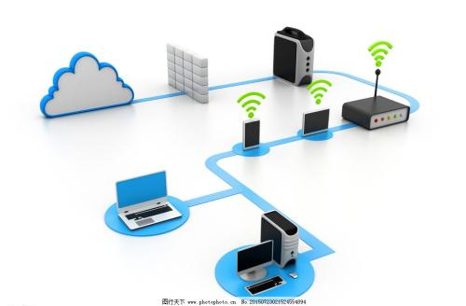
3.2 OSI参考模型
1
网络层的功能
网络层的主要功能包括路由选择、流量控制和多用户数据传输。
1）路由选择
网络层的关键问题是如何进行路由选择，以确定数据分组如何到达目的结点。通信子网中的路径是指从源结点到目的结点之间的一条通路，一般在两个结点之间都会有多条路径供选择。路由是指在通信子网中，源结点和中间结点为将报文分组传送到目的结点而对其后继结点进行选择的过程。为确定最佳路由，网络层需要持续地收集有关各个网络和结点地址的信息。

Slide 22
3.2 OSI参考模型
2）流量控制
网络中多个层次都存在流量控制问题，网络层的流量控制则通过限制用户一次性提交给网络的分组个数对进入分组交换网的通信量进行控制，以防因通信量过大而造成通信子网性能下降。
3）多用户数据传输
为了在一条数据链路（Data Link，DL）上交织地传输多个用户的数据，可将一条DL划分为若干条逻辑电路，称为逻辑信道（Logic Circuit，LC）。利用每条LC支持一对用户的数据传输，并且利用LC号来区分不同用户的数据。
2
网络层提供的服务
从OSI参考模型的角度看，网络层所提供的服务可分为两类：面向连接的网络服务和无连接网络服务。

Slide 23
3.2 OSI参考模型
1）面向连接的网络服务
面向连接的网络服务又称为虚电路（Virtual Circuit）服务，它具有网络连接建立、数据传输和网络连接释放三个阶段，是可靠的报文分组按顺序传输的方式，适用于确定型对象、长报文、会话型传输要求。
虚电路技术的主要特点是，在数据传送以前必须在源结点和目的结点之间建立一条虚电路。值得注意的是，虚电路的概念不同于前面电路交换技术中电路的概念。后者对应着一条实实在在的物理线路，是通信双方的物理连接。而虚电路是指在通信双方之间建立了一条逻辑连接，不独占信道带宽，数据沿逻辑连接路径以存储转发方式传输。

Slide 24
3.2 OSI参考模型
2）无连接网络服务
无连接网络服务的两个实体之间的通信不需要事先建立好连接。无连接网络服务有三种类型：数据报（datagram）、确认交付（confirmed delivery）与请求回答（request reply）。其中，数据报服务不要求接收端应答，这种方法额外开销较小，但可靠性无法保证；确认交付服务要求接收端用户每收到一个报文均给发送端回送一个应答报文；请求回答类似于一次事务处理中用户的“一问一答”。
虚电路方式与数据报方式之间的最大差别在于：虚电路方式为每一对节点之间的通信预先建立一条虚电路，后续的数据通信沿着建立好的虚电路进行，不必为每个数据包进行路由选择；而在数据报方式中，需为每一个进入的数据包进行一次路由选择，也就是说，每个数据包的路由选择都独立于其他数据包。

Slide 25
3.2 OSI参考模型
3.2.4 传输层
传输层位于OSI参考模型的第四层，它是网络中资源子网与通信子网的桥梁，主要负责确保数据可靠、顺序、无差错地从A点到传输到B点（A、B点可能位于相同或不同的网络）。如果没有传输层，数据将不能被接收端验证或解释。
传输层的功能是在网络层提供服务的基础上建立的，其任务是向用户提供可靠的、透明的、端到端的数据传输，采用一些技术手段弥补用户对不同网络的要求以及网络可向用户提供的服务之间的差异，使得用户无需了解网络传输的细节，就能获得相对稳定的数据传输服务。传输层采用的技术手段主要有以下几种：

Slide 26
3.2 OSI参考模型
（1）分流/合流技术
（2）复用/解复用技术
（3）分段/合段技术
是利用多条网络连接来支持一条运输连接上的数据传输，目的是使低吞吐量、低速率和高传输延迟的网络可以支持用户高速传输数据的要求。
是将多条运输连接上的数据汇集到一条网络连接上传输，使具有高吞吐量、高速率和低传输延迟且高费用的网络可以支持用户的低传输成本的要求。
是将一个长的运输服务数据单元分成若干个运输协议数据单元进行传输，使传输长度有限的网络可以支持用户的无限长度数据的传输。

Slide 27
3.2 OSI参考模型
（4）差错检测和恢复技术
（5）流量控制技术
使差错率较高的网络可以支持用户高可靠性的数据传输要求。
对连续传输的协议数据单元个数进行限制，避免网络拥塞。
传输层传输信息的基本单位是报文（Message）。传输层提供的服务包括标识和维护运输连接（建立和释放连接，以及选择服务质量），提供流量控制，差错检查与恢复，常规数据/加速数据的传输等。

Slide 28
3.2 OSI参考模型
这里的流量控制和差错检查都是指端到端的流量控制和差错控制，与据链路层的流量控制和差错检查功能不同。
提 示

Slide 29
3.2 OSI参考模型
3.2.5 会话层
传输层可以保证用户数据按照要求从网络的一端传输到另一端，但在用户数据传输过程中用户如何进行控制信息的交互，网络应当提供什么样的功能来协助用户管理信息交换？为了解决上述问题，OSI参考模型设置了会话层。

Slide 30
3.2 OSI参考模型
1
会话层的功能
会话层的功能是向会话的应用进程之间提供会话组织和同步服务，对数据的传送提供控制和管理，以协调会话过程，为表示层实体提供更好的服务。具体包括以下4个方面。
（1）利用令牌技术来保证数据交换、会话同步的有序性，拥有令牌的一方可以发送数据或执行其他动作。
令牌（有时也成为“权标”），是会话连接的一种属性。例如，数据令牌标识用户发送数据的权利，谁掌握令牌，谁就有权发送数据；当通信的另一方需要发送数据时，首先要申请令牌。当掌握令牌的一方数据传输完毕或数据传输告一段落时可以释放令牌，将令牌“传递”给通信的另一方。
提 示

Slide 31
3.2 OSI参考模型
（2）利用活动和同步技术来保证用户数据的完整性，并让用户知道整个交换的过程。
会话是指用户之间的信息交换过程。为完成信息交换，通信双方需要按一定规则在会话层实体之间建立一种暂时的联系，即会话连接。在会话连接过程中，可以把用户之间的信息交换分成若干个逻辑工作段，这些工作段就称为活动。活动的内容具有相对的独立性和完整性。
同步技术是指对用户数据进行语义上的分段，便于接收方对所接受信息进行验证。
提 示
（3）利用分段和拼接技术来提高数据交换的效率，多块用户数据可以合并在一起进行传输。
（4）利用重新同步技术来实现用户会话的延续性，支持传输过程中的故障恢复。

Slide 32
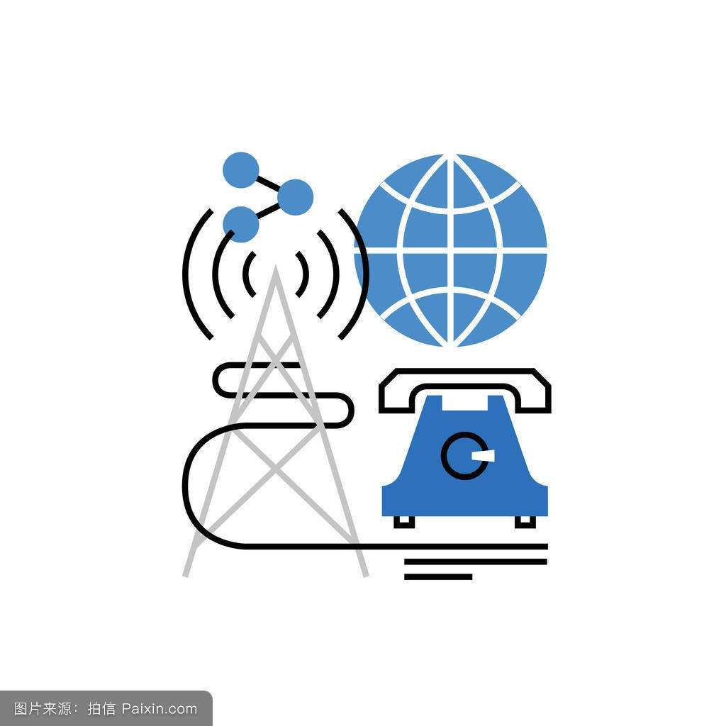
3.2 OSI参考模型
2
会话层提供的服务
会话层提供了丰富的服务来支持用户对数据交换的控制和管理。为了便于会话层服务的实现，标准中将这些服务进行了分类，组合成12个功能单元，分别为：核心功能单元（支持会话连接的建立和释放，以及常规数据的传输）、协商释放功能单元、半双工功能单元、全双工功能单元、加速数据功能单元、特权数据功能单元、能力数据功能单元、次同步功能单元、主同步功能单元、重新同步功能单元、异常功能单元、活动管理功能单元。

Slide 33
3.2 OSI参考模型
为了方便用户选择使用合适的功能单元，会话服务定义了三个子集：
基本组合子集（BCS）
为用户提供会话连接建立、正常数据传送、令牌的处理及连接释放等基本服务。
基本同步子集（BSS）
在BCS的基础上增加为用户通信过程同步的功能，能在出错时从指定的同步点处进行恢复，减少差错重传的数据量。
基本活动子集（BAS）
在BCS的基础上加入了活动管理。

Slide 34
3.2 OSI参考模型
三个子集与12个功能单元的对应关系如表3-1所示。
表3-1 子集与功能单元的对应关系
功能单元 | BCS | BSS | BAS | 功能单元 | BCS | BSS | BAS
核心 | √ | √ | √ | 次同步 |  | √ | √
半双工 | √ | √ | √ | 主同步 |  | √
双工 | √ | √ |  | 重新同步 |  | √
特权数据 |  | √ | √ | 加速数据
异常报告 |  |  | √ | 活动管理 |  |  | √
协商释放 |  | √ |  | 能力数据交换 |  |  | √

Slide 35
3.2 OSI参考模型
3.2.6 表示层
计算机联网的最终目的是实现用户之间的数据交换。但是，由于不同的计算机系统可能采用不同的信息编码，或者具有不同的信息描述和表示方法，如果不加以处理，不同的信息描述（表示）将导致通信的计算机系统之间无法正确地识别信息。
设置表示层的目的就是屏蔽不同计算机在信息表示方面的差异，其功能包括传送语法的协商，以及抽象语法和传送语法之间的转换。通信双方在建立通信关系后，首先要进行协商，协商内容包括采用什么数据编码进行传输，传输过程中数据是否要压缩，采用什么压缩算法等。协商结束后选择一种双方都能处理的数据表示方式进行通信。

Slide 36
3.2 OSI参考模型
例如，如图3-5所示，用户A希望传送一个文件给用户B，双方协商后采用ASCII码进行传输。用户A发送以ASCII码编码的数据，用户B接收到ASCII码数据后将其转换成EBCDIC码数据。通过这种转换来统一表示被传送的数据，使得通信双方使用的计算机都可以识别。
图3-4 计算机系统间语法转换

Slide 37
3.2 OSI参考模型
3.2.7 应用层
OSI模型的顶端是应用层。应用层为网络用户和应用程序提供各种服务，也是最终用户应用程序访问网络服务的地方。例如，如果在网络上运行Microsoft Word，并选择打开一个文件，请求将由应用层传输到网络。应用层提供的服务包括文件传输、文件管理以及电子邮件的信息处理等。
“应用层”并不是指运行在网络上的某个特定的应用程序，如Microsoft Word。经过抽象后的应用进程才是应用实体。对等到应用实体间的通信使用不同的应用协议。常见的应用层协议有FTP、HTTP、SNMP等。

Slide 38
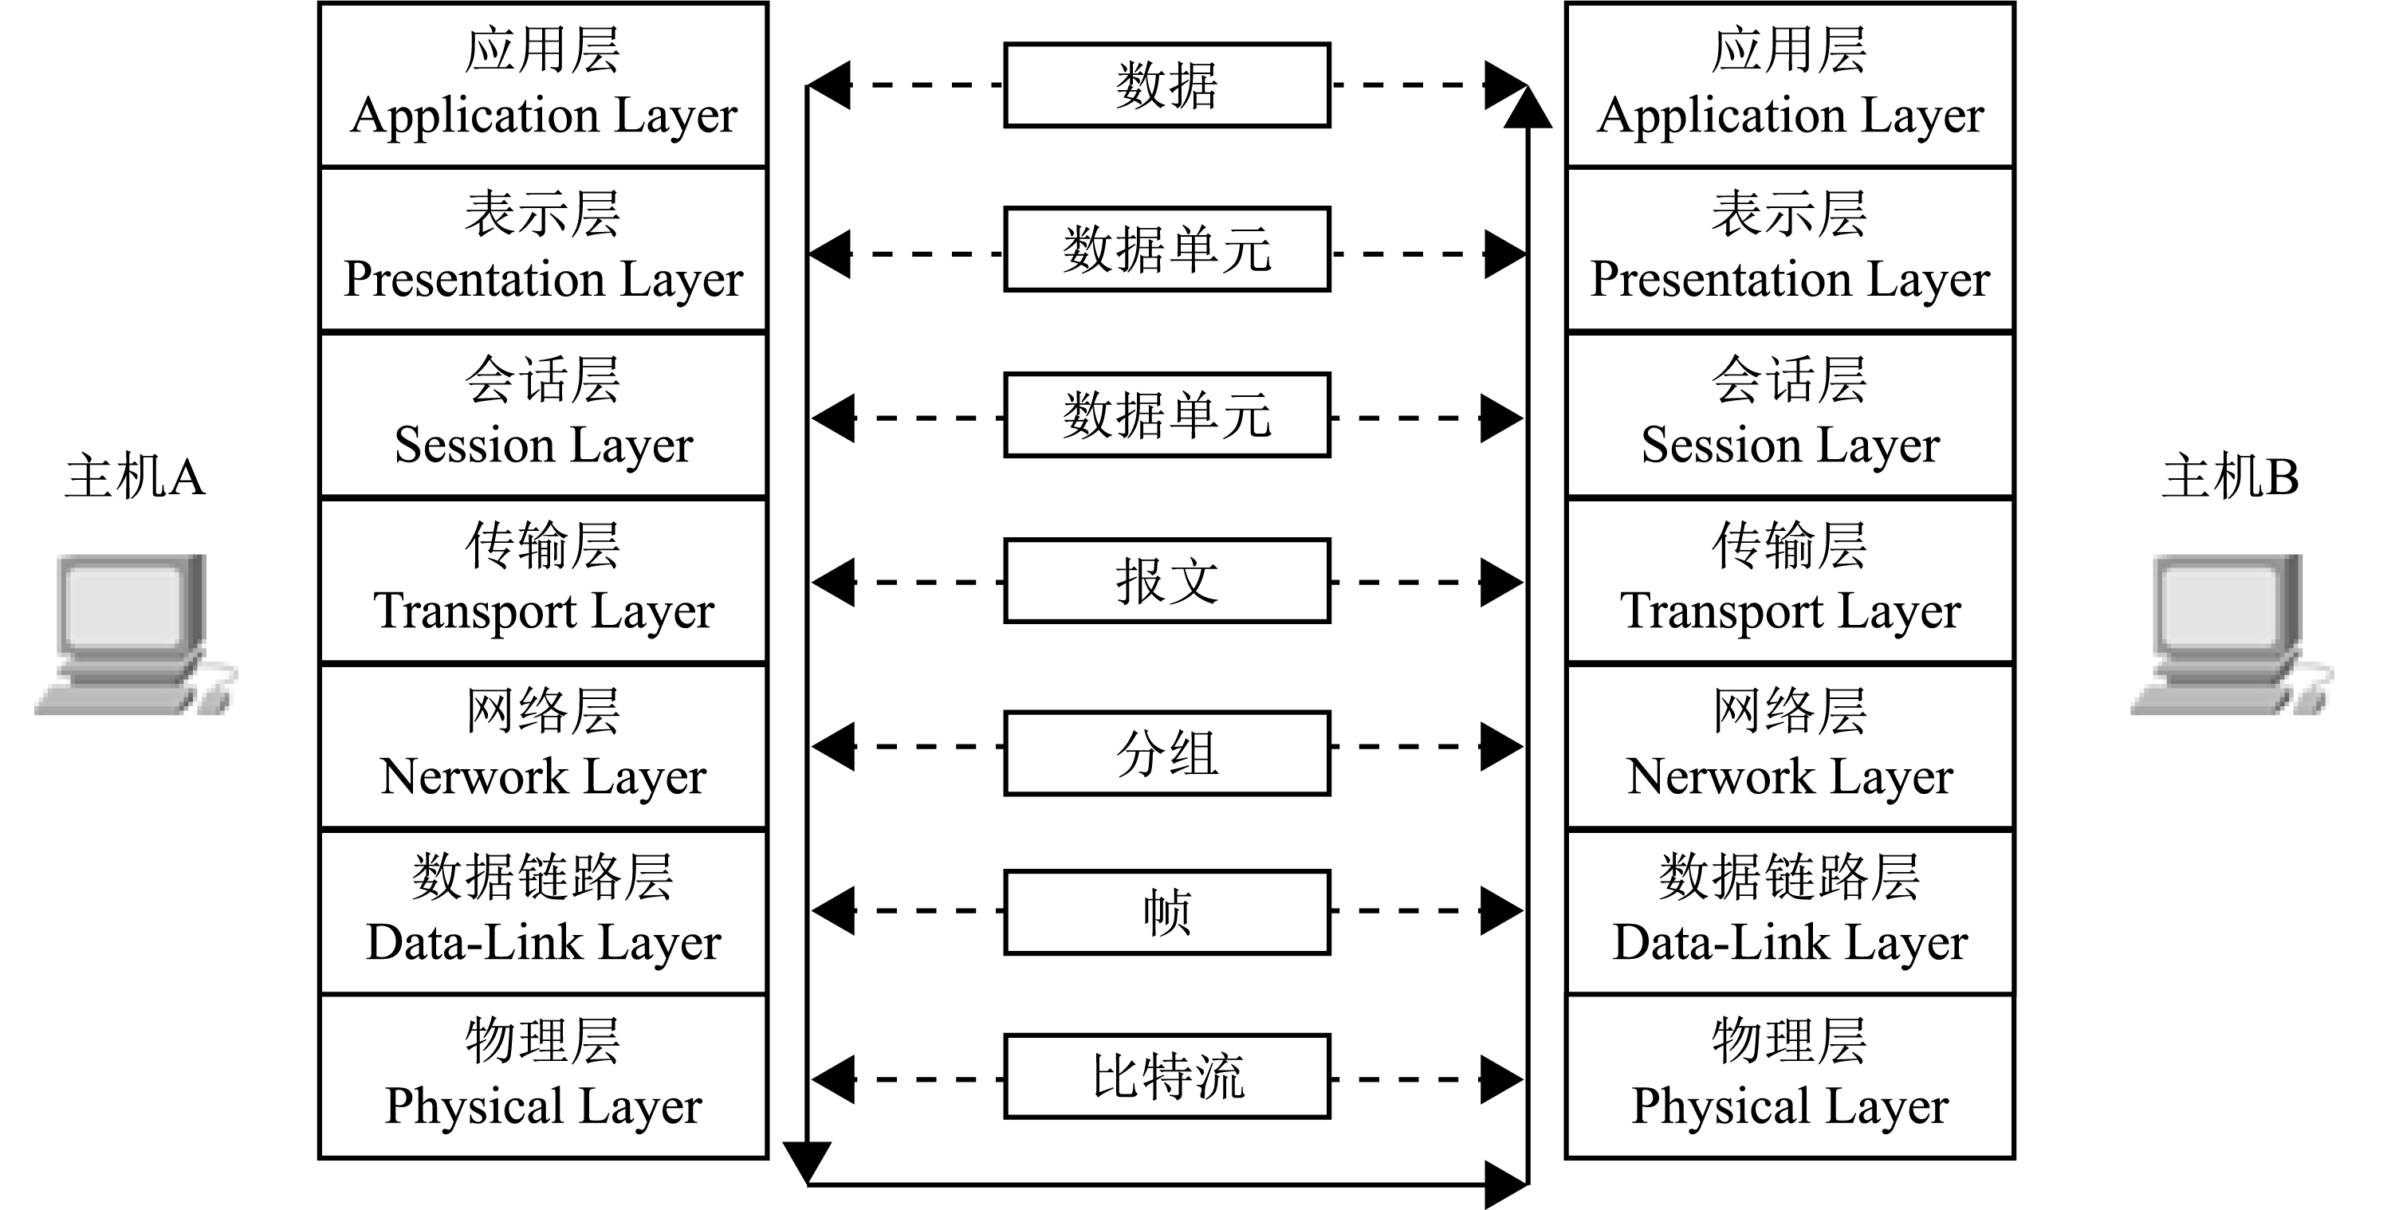
3.2 OSI参考模型
3.2.8 OSI参考模型中的数据传输
在网络通信过程中，为了确保数据能够被顺利、准确地传送到目的地，需要OSI参考模型的各层对数据进行相应的处理。以主机A向主机B传输数据为例（见图3-6），数据在通过主机A各层时，每层都会为上层传来的数据加上一个信息头或尾（作为主机B的对等层处理数据的依据），然后向下层发送，这个过程可以理解为各层对数据的封装。
图3-5 数据的封装与解封过程

Slide 39
3.2 OSI参考模型
当经过层层封装的数据最终通过传输介质传输到主机B后，主机B的每一层再对数据进行相应的处理（自下而上），把信息头或尾去掉，最后还原成实际的数据，即执行主机A的逆过程，这个过程可以理解为对数据的拆封或解封。
在物理上，数据在发送端主机各层中是从上向下封装，最后通过传输介质到达对方主机，再在接收端主机各层中从下向上解封；但是在逻辑上，发送端和接收端每一层只负责处理每一层的事情，并不需要关心其他层的具体的事情。
提 示

Slide 40

3.2 OSI参考模型
下面通过发送和接收电子邮件的例子，说明在OSI参考模型中传输数据的具体过程。
（1）在某台电脑上写好电子邮件后，提出发送邮件到远程邮件服务器的请求，应用层会识别该请求，并将请求传输到表示层。
（2）表示层判断是否要对数据格式进行转换及如何转换等，然后在数据中加入相应的代码信息，并将请求传递到会话层。
（3）会话层接收到表示层发过来的请求后，给该请求添加一个数据标记符，指示用户有权限传输数据（即可以建立会话），然后将数据传输到传输层。

Slide 41

3.2 OSI参考模型
（4）在传输层，数据被分割成若干数据段，并在每个数据段的头部加上TCP报头（包含源端和目标端的端口号，以实现端到端的连接和通信），然后将封装好的数据传输到网络层。在传输层中封装好的数据被称为报文（Message）。
（5）网络层为数据添加逻辑地址信息，即在TCP报头前添加IP报头（包含数据包的原逻辑地址和目标逻辑地址），这时我们称该数据为数据包或分组（Packet）。
（6）数据包达到数据链路层后，先进入LLC子层加上LLC头部，然后进入MAC子层加上MAC头部和一个FCS尾部。数据包在数据链路层中会被封装成帧。
（7）数据帧被传输到物理层后，物理层不添加任何信息，把数据帧发送到传输介质并以比特流的形式传输。
（8）当数据达到另一端服务器的物理层时，反向执行上述过程。

Slide 42
3.3 TCP/IP参考模型
OSI参考模型虽然是国际标准，但是它层次多，结构复杂，在实际中完全遵从OSI参考模型的协议几乎没有。目前流行的网络体系结构是TCP/IP参考模型，它已成为计算机网络体系结构事实上的标准，Internet就是基于TCP/IP参考模型建立的。
TCP/IP参考模型是将多个网络进行无缝连接的体系结构，共包含4个功能层，由下往上依次为：网络接口层、网络互连层、传输层和应用层，每一层负责不同的通信功能。TCP/IP参考模型的分层与OSI参考模型的分层不同，它的分层更加注重互联设备间的数据传输。但是，OSI参考模型和TCP/IP参考模型的分层有一个大致的对应关系，如图3-7所示。
图3-6 OSI与TCP/IP参考模型之间的关系

Slide 43

3.3 TCP/IP参考模型
3.3.1 网络接口层
网络接口层是TCP/IP模型的最低层。事实上，TCP/IP参考模型并没有真正定义这一部分，只是指出其主机必须使用某种协议与网络连接，以便能传递IP分组。这一层的作用是负责接收从网络层交来的IP数据包并将IP数据包通过低层物理网络发送出去；或者从低层物理网络上接收物理帧，然后抽出IP数据包交给网络层。
TCP/IP参考模型未定义数据链路层，是由于在TCP/IP最初的设计中就已经支持包括以太网、令牌环网、FDDI网、ISDN和X.25在内的多种数据链路层协议。

Slide 44

3.3 TCP/IP参考模型
3.3.2 网际层
网际层与OSI参考模型中的网络层相当，是整个TCP/IP参考模型的关键部分。网际层的功能主要包括以下3个方面。
（1）处理来自传输层的分组发送请求：将分组装入IP数据包，填充报头，选择去往目的结点的路径，然后将数据报发往适当的网络接口。
（2）处理输入数据报：首先检查数据报的合法性，然后进行路由选择，假如该数据报已到达目的结点（本机），则去掉报头，将IP报文的数据部分交给相应的传输层协议；假如该数据包尚未到达目的结点，则转发该数据报。
（3）处理ICMP报文：即处理网络的路由选择、流量控制和拥塞控制等问题。

Slide 45

3.3 TCP/IP参考模型
网际层的主要协议有4个：网际协议（IP）、地址解析协议（ARP）、反向地址解析协议（RARP）和网际控制报文协议（ICMP），其中最核心的是IP协议。
（1）IP
主要负责将IP数据报从源主机通过最佳路径转发到目标主机。IP协议通过对每个数据报的源IP地址和目的IP地址进行分析，然后进行路由选择（即选择一条到达目标的最佳路径），最后将数据转发到目的地。需要注意的是：IP协议只是负责对数据进行转发，并不对数据进行检查。也就是说，它不负责数据的可靠性，这样设计的主要目的是提高IP协议传送和转发数据的效率。

Slide 46
3.3 TCP/IP参考模型
（2）ARP
主要负责将TCP/IP网络中的IP地址解析和转换成计算机的物理地址，以便于物理设备（如网卡）按该地址来接收数据。
（3）RARP
该协议的作用与ARP的作用相反，它主要负责将设备的物理地址解析和转换成IP地址。
（4）ICMP
该协议主要负责发送和传递包含控制信息的数据报。这些控制信息包括哪台计算机出了什么错误、网络路由出现了什么错误等内容。

Slide 47
3.3 TCP/IP参考模型
3.3.3 传输层
传输层的作用与OSI参考模型中传输层的作用是一样的，即在源结点和目的结点的两个进程实体之间提供可靠的端到端的数据传输。为保证数据传输的可靠性，传输层协议规定接收端必须发回确认，并且假定分组丢失时必须重新发送。
TCP/IP模型提供了两个传输层协议：传输控制协议（TCP）和用户数据报协议（UDP）。
（1）TCP是一个可靠的面向连接的传输层协议，它可以将某结点的数据以字节流形式无差错投递到互联网的任何一台机器上。发送方的TCP将用户交来的字节流划分成独立的报文并交给网络互联层进行发送，而接收方的TCP将接收的报文重新装配后交给接收用户。TCP同时处理有关流量控制的问题，以协调收发双方的接收与发送速度。
（2）UDP是一个不可靠的、无连接的传输层协议，它将可靠性问题交给应用程序解决。UDP协议主要面向请求/应答式的交易型应用，一次交易往往只有一来一回两次报文交换。另外，UDP协议也应用于那些对可靠性要求不高，但要求网络的延迟较小的场合，如传送语音和视频数据。

Slide 48
3.3 TCP/IP参考模型
3.3.4 应用层
应用层位于TCP/IP模型的最高层，大致对应于OSI参考模型的应用层、表示层和会话层。它主要为用户提供多种网络应用程序，如电子邮件、远程登录等。
应用层包含了所有高层协议，早期的高层协议有虚拟终端协议（Telnet）、文件传输协议（FTP）、电子邮件传输协议（SMTP）。Telnet协议允许用户登录到远程机器并在其上工作；FTP协议提供了有效地将数据从一台机器传送到另一台机器的机制；SMTP协议用来有效和可靠地传递邮件。随着网络的发展，应用层又加入了许多其他协议，如用于将主机名映射到它们的网络地址的域名服务（DNS），用于搜索因特网上信息的超文本传输协议（HTTP）等。

Slide 49
3.4 TCP/IP参考模型与OSI参考模型的比较
TCP/IP模型和OSI模型有许多相似之处，如两种模型中都包含能提供可靠的进程之间端到端传输服务的传输层。但是它们也有许多不同之处。
1
两者层数不一样
OSI参考模型有7层，而TCP/IP参考模型只有4层。两者都有网络层、传输层和应用层。
2
两者服务类型不同
OSI模型的网络层提供面向连接和无连接两种服务，而传输层只提供面向连接服务。TCP/IP模型在网络层只提供无连接服务，但在传输层却提供面向连接和无连接两种服务。

Slide 50
3.4 TCP/IP参考模型与OSI参考模型的比较
3
概念区分不同
在OSI参考模型中，明确区分了3个基本概念：服务、接口和协议。
服务：每一层都为其上层提供服务，服务的概念描述了该层所做的工作，并不涉及服务的实现以及上层实体如何访问的问题。
接口：层间接口描述了高层实体如何访问低层实体提供的服务。接口定义了服务访问所需的参数和期望的结果。同样，接口仍然不涉及到某层实体的内部机制。
协议：协议是某层的内部事务。只要能够完成它必须提供的功能，对等层之间可以采用任何协议，且不影响到其他层。
而TCP/IP模型并不十分清晰地区分服务、接口和协议这些概念。相比TCP/IP模型，OSI模型中的协议具有更好的隐蔽性，在发生变化时也更容易被替换。

Slide 51
3.4 TCP/IP参考模型与OSI参考模型的比较
4
通用性不同
OSI参考模型是在其协议被开发之前设计出来的。这意味着OSI模型并不是基于某个特定的协议集而设计的，因而它更具有通用性。但另一方面，也意味着OSI模型在协议实现方面存在某些不足。
TCP/IP模型正好相反。先有TCP/IP协议，而模型只是对现有协议的描述，因而协议与模型非常吻合。但是TCP/IP模型不适合其他协议栈。因此，它在描述其他非TCP/IP网络时用处不大。
综上所述，使用OSI参考模型可以很好地讨论计算机网络，但是OSI协议并未流行。TCP/IP模型正好相反，其模型本身实际上并不存在，只是对现存协议的一个归纳和总结，但却被广泛使用。

Slide 52

网络体系机构
国际标准化组织ISO建立了一个名为开放系统互联（OSI）的参考模型，允许各种不同的系统进行通信，其中物理层、数据链路层、网络层都是网络支持层，会话层、表示层、应用层都是用户支持层，传输层是连接网络支持层与用户支持层的。物理层用于在物理介质上透明地传输比特流；数据链路层负责点到点之间的无差错地传递数据单元；网络层负责将分组通过多条网络链路从源端传递到目的端；传输层负责整个报文从源端到目的端的传递；会话层负责通信设备之间建立、维护和同步会话；表示层通过将数据转换为通信双方互相认同的格式，确保通信设备之间的互操作性；应用层使用户能访问网络服务。
小结

Slide 53
网络体系机构
OSI参考模型虽然是国际标准，但是它层次多，结构复杂，在实际中完全遵从OSI参考模型的协议几乎没有。目前流行的网络体系结构是TCP/IP参考模型，它已成为计算机网络体系结构事实上的标准。TCP/IP参考模型共包含4个功能层，由下往上依次为：网络接口层、网络互连层、传输层和应用层，每一层负责不同的通信功能。
TCP/IP模型和OSI模型有许多相似之处，但是它们在层数、概念区分、服务类型和通用性等方面还存在许多不同之处。
小结

Slide 54
THANKS

